Slide 1
CockroachDB
Jenseits von SQL und NoSQL
OIO-Hauskonferenz 2017
1.0

Slide 2
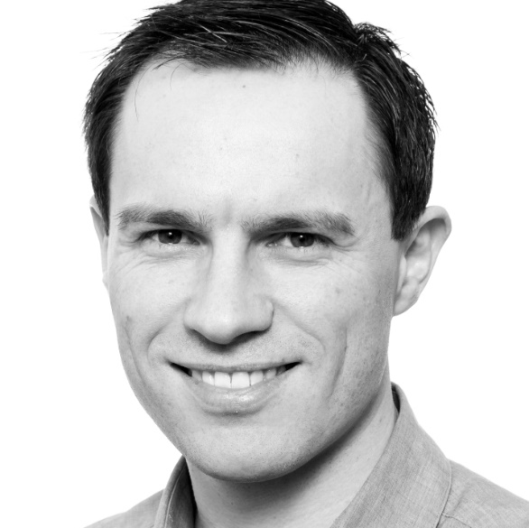
Ihr Sprecher
Tobias Polley
Trainer, Berater, Entwickler
Schwerpunkte
Integration Microservices
Infrastructure Automation

Slide 3
Die aktuelle Fassung dieser Folien gibt’s unter
https://github.com/rrayst/oio-hauskonferenz-2017

Slide 4
Architektur und Konzepte
Demo
Skalieren
Ausblick

Slide 5
Motivation
?
5
Notes:
traditionelle SQL-Datenbanken: sind schwierig zu skalieren; sind schwierig zu replizieren
NoSQL Datenbanken: unterstützen nur bedingt Transaktionen; unterstützen nur bedingt Indizes; überlassen die Bestimmung der Konsistenzgarantien dem Entwickler

Slide 6
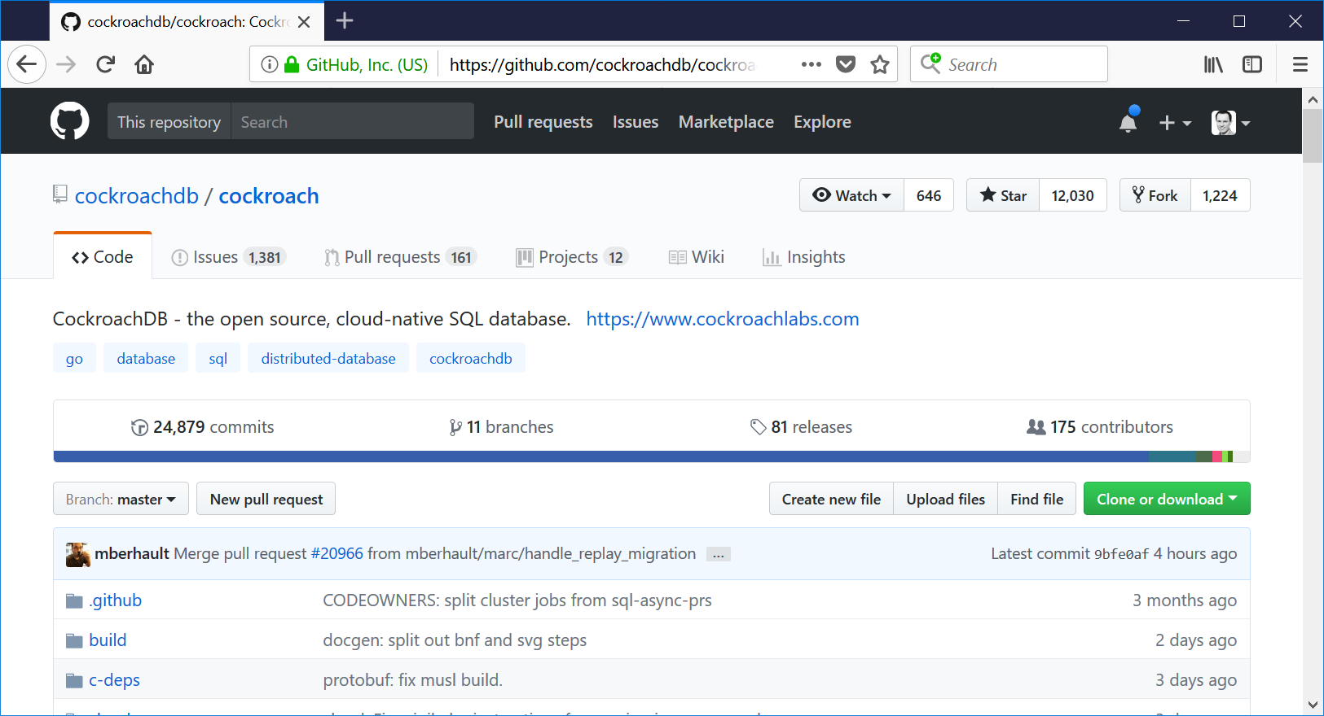
Notes:
CockroachDB v1.1.3 (Dezember 2017)
basiert auf Googles Spanner Paper
cloud-native SQL Datenbank
skaliert horizontal (theoretisch bis 4EB Daten)
verteilt Arbeit auf mehr als einen Knoten
implementiert dasselbe Client-Server Protokoll wie PostgreSQL
ANSI SQL kompatibel
“production-ready”
https://github.com/cockroachdb/cockroach
überwiegend in Go geschrieben, Teile in C++

Slide 7
Architektur
Code:
SQL
transaktionaler Key-Value-Speicher
Map (aka RocksDB)
Replikation
Abstraktionsniveau
7

Slide 8
CREATE TABLE test (
id INTEGER PRIMARY KEY,
name VARCHAR,
price FLOAT
);
INSERT INTO test VALUES (1, “ball”, 2.22);
Key | Value
/test/primary/1/name | “ball”
/test/primary/1/price | 2.22
8

Slide 9
CREATE TABLE test (
id INTEGER PRIMARY KEY,
name VARCHAR,
price FLOAT
);
INSERT INTO test VALUES (1, “ball”, 2.22);
INSERT INTO test VALUES (2, “apple”, 3.33);
Key | Value
/test/primary/1/name | “ball”
/test/primary/1/price | 2.22
/test/primary/2/name | “apple”
/test/primary/2/price | 3.33
9

Slide 10
Brewer’s CAP-Theorem
Consistency
Alle Clients haben die selbe Sicht auf die Daten
CA
CP
X
Partition
Tolerance
Availability
AP
Alle Clients können zu jeder Zeit schreiben und lesen
Alle Knoten arbeiten trotz Verlusten im Netzwerk weiter
10
Notes:
CA = Relational mit Standby
Cockroach ist CP

Slide 11
Speicher:
Node
laufender cockroach Prozess
Store
Datenverzeichnis, Festplatte
Range
64MB-Auszug sortierter KV-Daten
11

Slide 12
Replikation der Daten
Node 1
Node 2
Node 3
Node 4
Range 1
Range 1
Range 1
Range 2
Range 2
Range 2
Range 3
Range 3
Range 3
Range 4
Range 4
Range 4
Jeder Range wird 3x abgelegt. Diese Kopien bilden eine Raft-Gruppe.
12

Slide 13
Verteilte Daten
Zuordnung auf Knoten nicht mittels Hash-Funktion
einfache Interaktion
Stattdessen werden Daten geordnet in 64MB Ranges abgelegt.
zusätzlicher Index verwaltet die Zuordnung:
shard index
…lzz
maa…xzz
yaa…
Key
Ranges
Node 1
Node 2
Node 3
Keys &
Values
aaa…fzz
saa…xzz
gaa…lzz
maa…rzz
yaa…zzz
13
Notes:
Cassandra: Hash-Funktion

Slide 14
Transaktionen
Node 1
Node 2
aaa…fzz
saa…xzz
aaa…fzz
aab: demo
(durch tx1)
saa…xzz
tx1:
INSERT
aab: demo
status:
PENDING
COMMIT
14
Notes:
Cassandra: Hash-Funktion

Slide 15
Customer
Order
1
*

Slide 16
Unser Beispiel
CREATE TABLE customers (
id INT PRIMARY KEY,
name STRING(50)
);
CREATE TABLE orders (
customer INT,
id INT,
total DECIMAL(20, 5),
PRIMARY KEY (customer, id),
CONSTRAINT fk_customer FOREIGN KEY (customer) REFERENCES customers (id)
);
16

Slide 17
INSERT INTO customers (id, …) VALUES (:i, …); INSERT INTO orders (…) VALUES (:i, …);
20 Threads = 20 TCP-Verbindungen
1 Transaktion pro 50 Customer
(also 100 Zeilen/TX, 0.5MB/TX)

Slide 18
Node
Node
Container
Container
Container
Container
API
?
z.B.
NFS (vermutlich nicht redundant!)
CephFS
GlusterFS
ZUSTAND
(aka. “wohin mit den Daten?”)
Notes:
Beispiel: Nginx PUT, Patroni

Slide 19
INSERT INTO customers (id, …) VALUES (:i, …); INSERT INTO orders (…) VALUES (:i, …);
20 Threads = 20 TCP-Verbindungen
1 Transaktion pro 50 Customer
(also 100 Zeilen/TX, 0.5MB/TX)
läuft mit 53 TX/s

Slide 20
benötigt kein Netzwerk!
PostgreSQL
1 Knoten
mein Laptop
2.7GHz i7
32GB RAM
500GB SSD
CockroachDB
6 Knoten
Google Cloud Platform
2.6GHz Xeon 1 Kern
3.75 GB RAM
375GB SSD

Slide 21
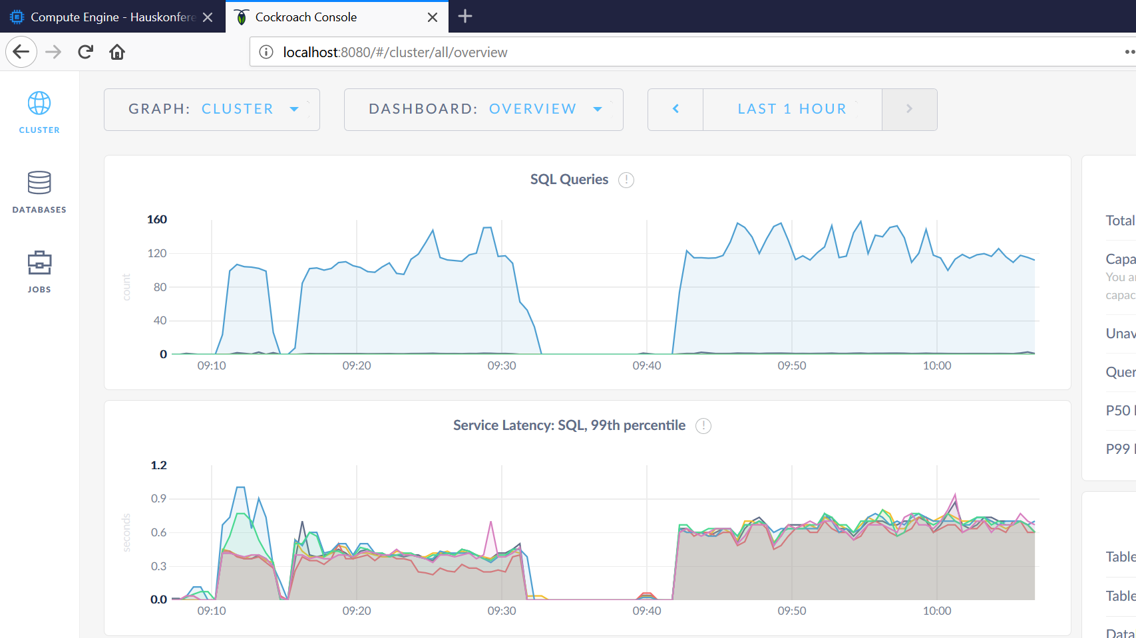

Slide 22
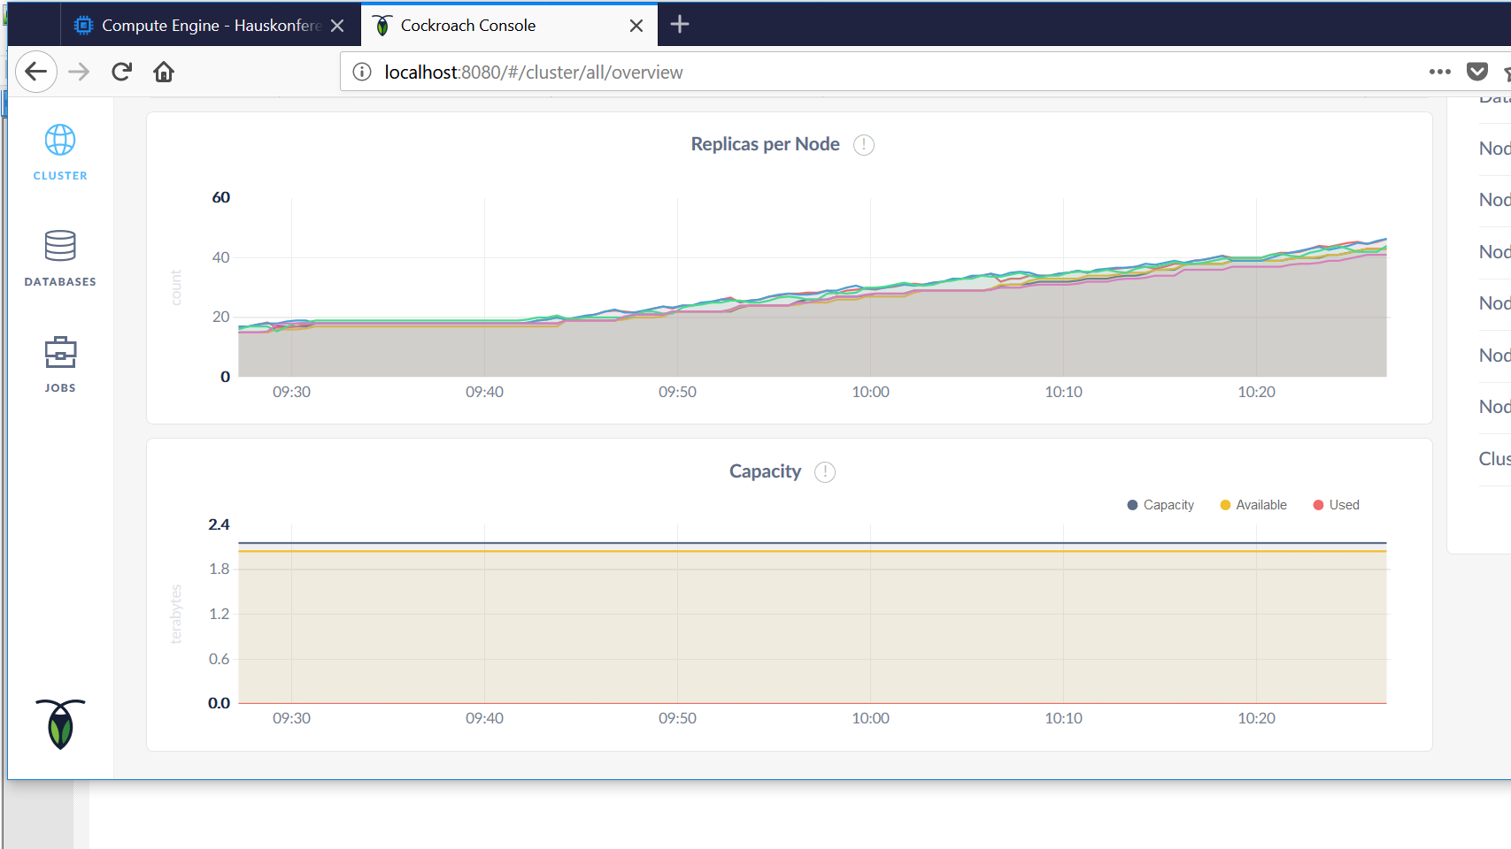

Slide 23
währenddessen…
org.postgresql.util.PSQLException: ERROR: restart transaction: HandledRetryableTxnError: TransactionRetryError: retry txn (RETRY_SERIALIZABLE): "sql txn" id=2571f863 key=/Table/51/1/67019/0 rw=true pri=0.04850156 iso=SERIALIZABLE stat=PENDING epo=0 ts=1513848638.487393417,1 orig=1513848638.411042960,0 max=1513848638.411042960,0 wto=false rop=false seq=2] with root cause
GitHub: haben auch andere Leute
unter Last beobachtet

Slide 24
select
c.id, c.name, o.id, o.total
from
customers as c
inner join orders as o on c.id = o.customer
where
c.id = ?
24

Slide 25
select
c.id, c.name, o.id, o.total
from
customers as c
inner join orders as o on c.id = o.customer
where
c.id = ?
and o.customer = ?
bei 8.4GB Daten
25

Slide 26
Interleaving
Daten, die häufig zusammen gelesen oder geschrieben werden, profitieren davon, nahe beisammen abgespeichert zu werden.
ähnlicher Key
/customers/1/
/customers/1/orders/1000
/customers/1/orders/1002
/customers/2
/customers/2/orders/1001
/customers/2/orders/1003
bei 8.4GB Daten
26

Slide 27
Interleaving
SQL-Erweiterung:
CREATE TABLE customers (
id INT PRIMARY KEY,
name STRING(50)
);
CREATE TABLE orders (
customer INT,
id INT,
total DECIMAL(20, 5),
PRIMARY KEY (customer, id),
CONSTRAINT fk_customer FOREIGN KEY (customer) REFERENCES customers (id)
) INTERLEAVE IN PARENT customers (customer);
27

Slide 28
ACID
Atomicity
Consistency
Isolation
Durability
CockroachDB unterstützt die Isolationslevel SERIALIZABLE und SNAPSHOT.
28
Notes:
“With SNAPSHOT isolation, a transaction behaves as if it were reading the state of the database consistently at a fixed point in time.”
REPEATABLE READ is an alias for SERIALIZABLE.
READ UNCOMMITTED and READ COMMITTED are aliases for SNAPSHOT.

Slide 29
Einsatzszenarien
aktuelle Entwicklungen
Lizenz

Slide 31
SQL
NoSQL
Daten
CPU
CPU
Daten
CPU
Daten
Daten werden zur CPU
transportiert
CPU
Daten
“Moving Computation is Cheaper than Moving Data”
CPU
Daten
Quelle: http://hadoop.apache.org/docs/current/hadoop-project-dist/hadoop-hdfs/HdfsDesign.html
CPU
Daten
Die CPU kommt zu
Den Daten
CPU
Daten
31
Notes:
Früher: Daten wurden zur CPU gebracht.
Heute
Wir bringen die CPU zu den Daten

Slide 32
Ressourcenverbrauch
Storage:
k1 × (DataSize × ReplicationFactor) / NumNodes + other
Memory:
k2 × NumInFlightOperations / (NumNodes × NodeSpeed) + other
siehe https://www.cockroachlabs.com/blog/memory-usage-cockroachdb/
32
Notes:
insbesondere https://www.cockroachlabs.com/blog/memory-usage-cockroachdb/#unpredictable-sql-memory-growth-when-a-node-could-blow-up

Slide 33
Postgres-XL
central Global Transaction Manager (GTM) node.
requires a fast interconnect between nodes
not suited to geographic distribution
33

